Slide 1
Как можно зарабатывать на Windows Phone 7
Сергей Езык, Microsoft
MoCO Conference, 2011

Slide 2
Меняем правила игры
ДИЗАЙН: ОРИЕНТИРОВАН НА КОНЕЧНОГО ПОЛЬЗОВАТЕЛЯ
ПЛАТФОРМА: СОВРЕМЕННЫЕ СРЕДСТВА РАЗРАБОТКИ
ОБОРУДОВАНИЕ:
ЕДИНЫЕ СТАНДАРТЫ H/W

Slide 3
Windows Phone 7 год спустя*
1 год с момента анонсы платформы разработки
1.5 миллиона загрузки средств разработки (бесплатно)
36000 зарегистрированных разработчиков ($99 в год, бесплатно для студентов)
1200 новых разработчиков каждую неделю
13000+ приложений в Marketplace
7500+ платных приложений, 44% имеют trial-версию
1100+ приложений с Ad Control
Монетизация успешнее, чем у многих конкурентов
12 приложений на каждого пользователя
1.8 дня в среднем идет сертификация
62% проходят с первой попытки
*апрель 2011
Notes:
http://windowsteamblog.com/windows_phone/b/wpdev/archive/2011/03/30/a-year-later-the-windows-phone-7-numbers-that-matter.aspx

Slide 4
1 год

Slide 5
1500000 загрузок средств разработки

Slide 6
36000 разработчиков

Slide 7
36000 разработчиков
+1200 в неделю

Slide 8
20000+* приложений
* 1 июня
Notes:
Мы растём быстрее всех

Slide 9
7500+ платных приложений

Slide 10
44% с trial-версией

Slide 11
12 приложений на каждом телефоне

Slide 12
1,8 дня сертификация

Slide 13
62% с первого раза

Slide 14
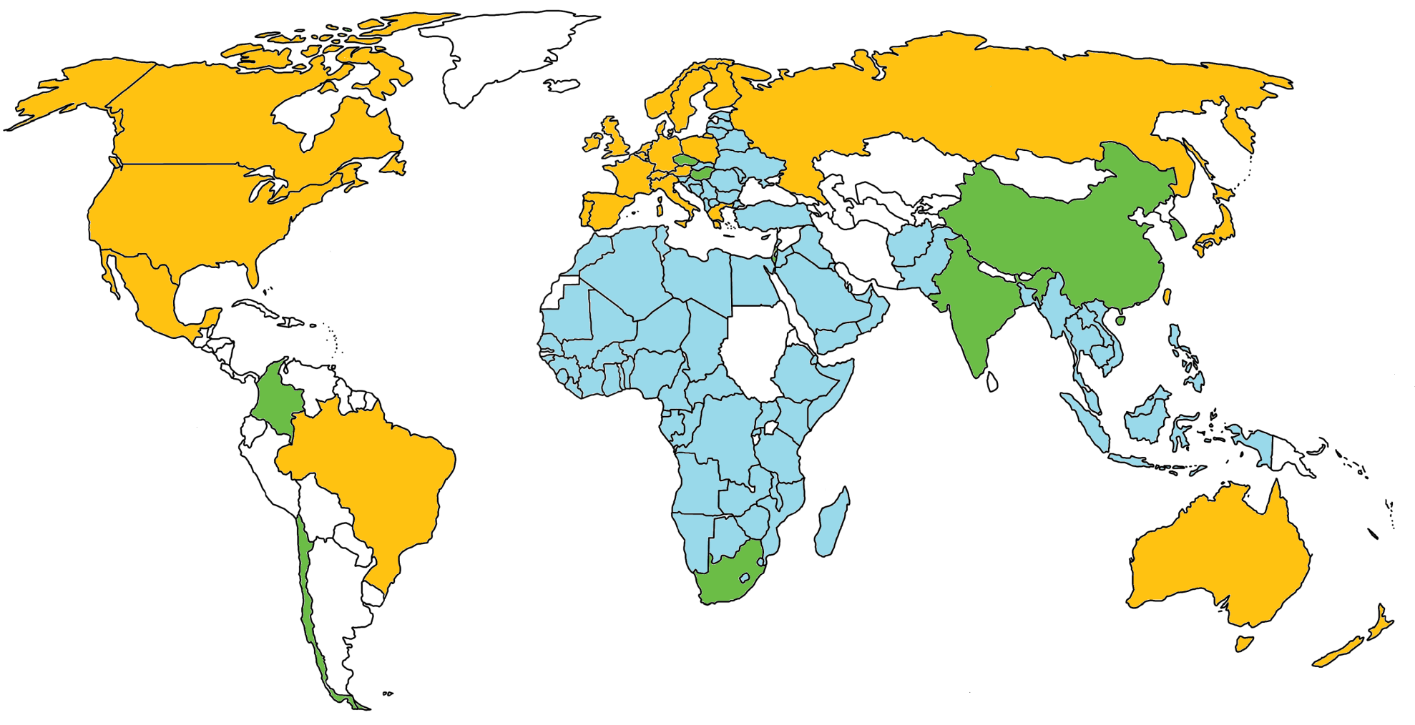
Публикация
приложений
Сегодня – Direct (29)
+9 новых – Direct (38)
Indirect (102)
Israel
Taiwan
Hong Kong
Singapore
97% разработчиков мира могут загружать приложения

Slide 15
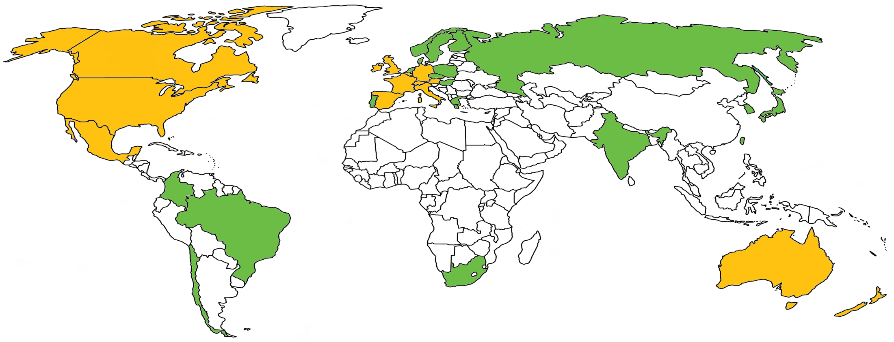
Покупка приложений
Сегодня (16)
+ 19 Новых(35)
Hong Kong
Singapore
1.8 миллиарда новых пользователей
15

Slide 16
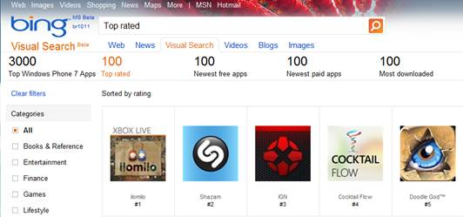
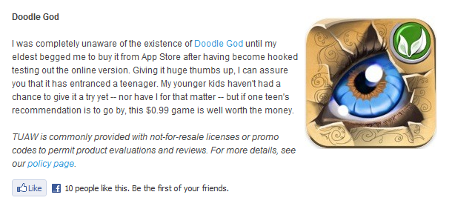
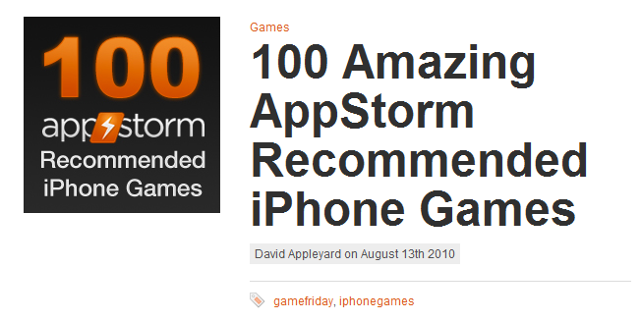
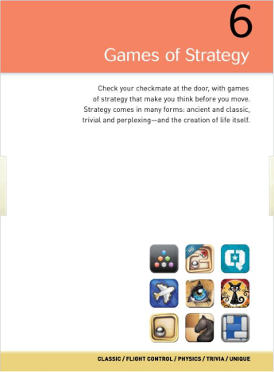
Пример 1: Doodle God
24 часа
Top #4 rated app WW Предустановка на LG
Notes:
JoyBits (SPb)

Slide 17
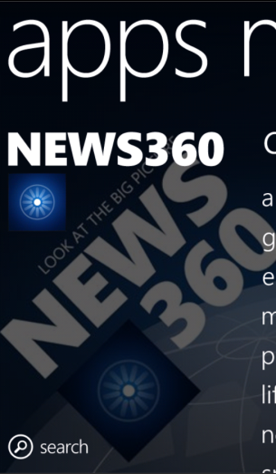
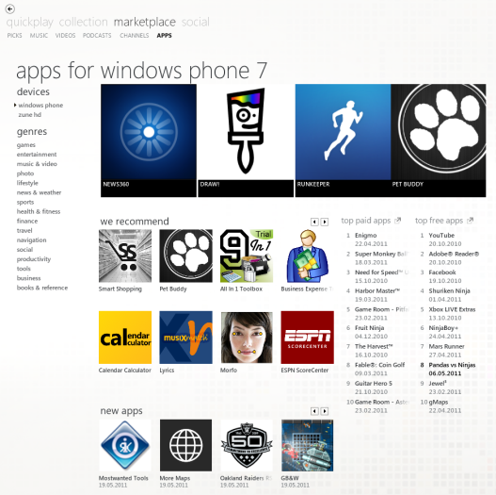
Пример 2: NEWS360
Notes:
Москва, с Октября, featured apps

Slide 18
Качество продукта
93%
УДОВЛЕТВОРЕНЫ
90%
РЕКОМЕНДУЮТ

Slide 19
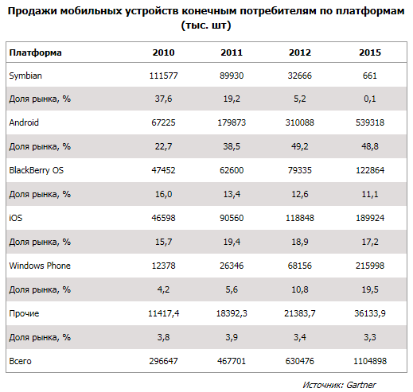
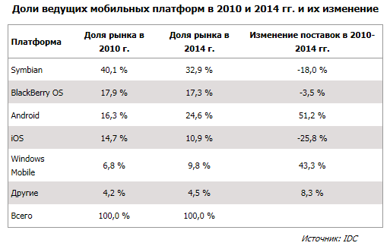
WP7 – N2 OC к 2015
http://www.cnews.ru/news/top/index.shtml?2011/04/07/435458
http://www.cnews.ru/news/top/index.shtml?2010/09/08/407921

Slide 20
Спасибо

